Slide 1

الموارد البيئية وترشيدها

Slide 2

لنتذكر ما تعلمناه سابقاً
عرف البيئة: هي الموطن الذي تعيش فيه الكائنات الحية، وتحصل منه على حاجاتها من ماء وهواء وغذاء
ما مكونات البيئة : مكونات حية كالإنسان والحيوان والنبات ومكونات غير حية كالماء والهواء والضوء والتربة والحرارة
اذكر أموراً خلقها الله لنا لنستمر بالحياة. الماء والهواء

Slide 3

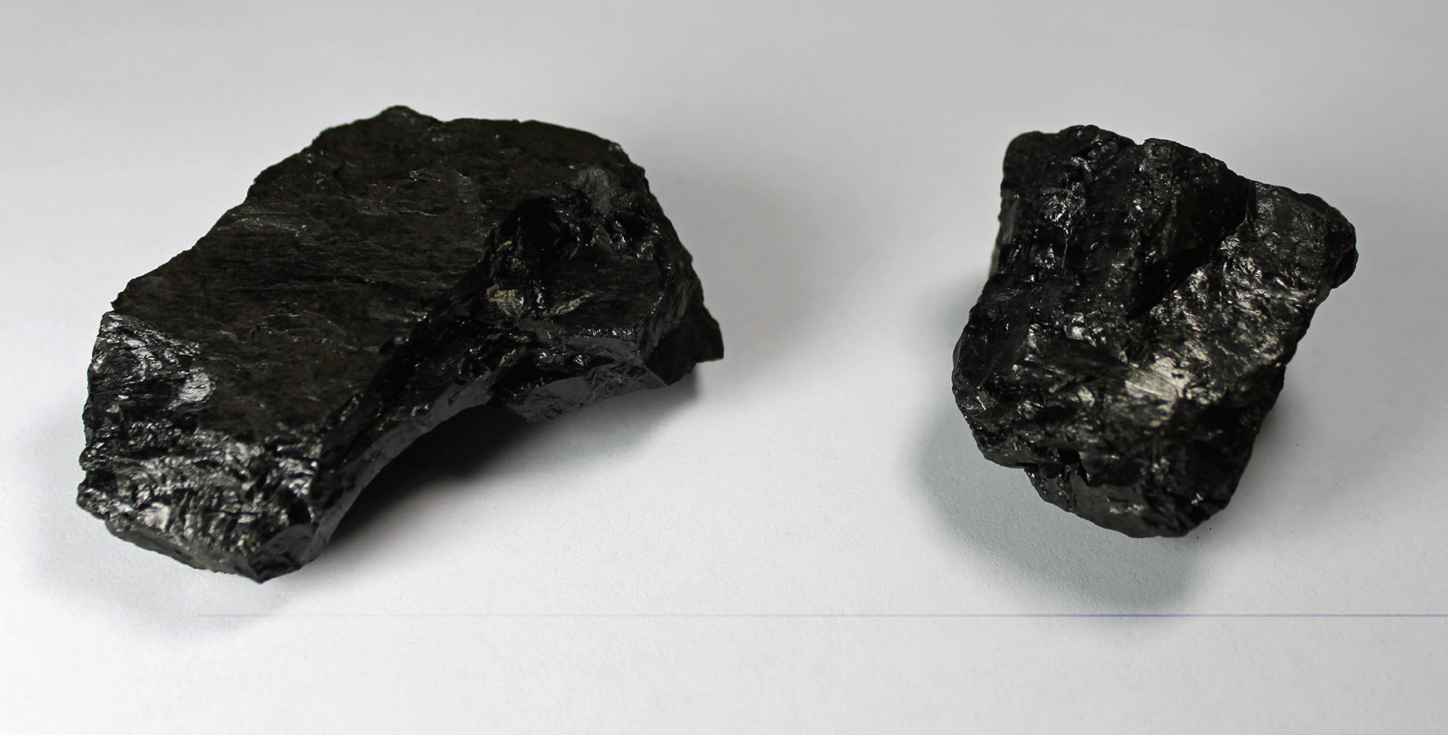
الموارد البيئية
الموارد البيئية: كل ما يوجد من مخزونات طبيعية يستخدمها الإنسان لبقائه وبناء حضارته.

Slide 4

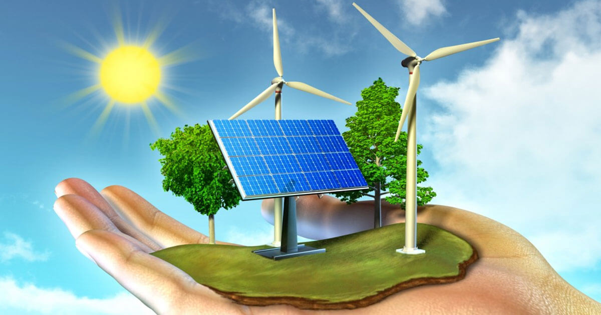
أقسام الموارد البيئية
الموارد الدائمة: وهي غير قابلة للنفاذ، مثل الشمس والرياح.

Slide 5
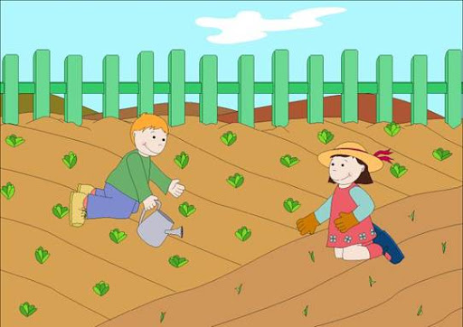
أقسام الموارد البيئية
الموارد المتجددة: وهي قابلة للتعويض إذا توفرت الشروط المناسبة مثل الماء والنبات والحيوان.

Slide 6
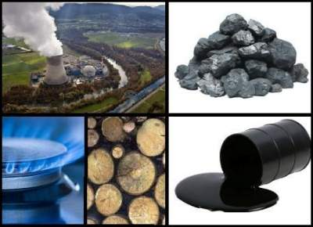
أقسام الموارد البيئية
الموارد غير المتجددة: وهي قابلة للنفاذ لأن كميتها محدودة، مثل الفحم الحجري والغاز الطبيعي والنفط، فيجب الحفاظ عليها، وعدم هدرها، وترشيد استخدامها

Slide 7
أقسام الموارد البيئية
الموارد الدائمة: وهي غير قابلة للنفاذ، مثل الشمس والرياح.
الموارد المتجددة: وهي قابلة للتعويض إذا توفرت الشروط المناسبة مثل الماء والنبات والحيوان.
الموارد غير المتجددة: وهي قابلة للنفاذ لأن كَميتَها محدودة، مثل الفحم الحجري والغاز الطبيعي والنفط، فيجب الحفاظ عليها، وعدم هَدرِها، وترشيد استخدامها

Slide 8


هــــــــــــــــــل تعلـــــــــــــــم
أن الألماس كتلة من الفحم الحجري، تكونت بفعل الضغط والحرارة الشديدين في باطن الأرض، وهي من أغلى وأثمن الحجارة، ولها استخدامات عدة منها الزينة

Slide 9
دمتم في رعاية الله

